Slide 1
ΝΑΥΤΙΚΗ ΙΣΤΟΡΙΑ
ΔΙΑΡΚΕΙΑ 30 ΔΙΔΑΚΤΙΚΕΣ ΩΡΕΣ

Slide 2
Τι ειναι η ναυτιλιακη ιστορια;
Το πεδίο της ναυτιλιακής Ιστορίας μελετά την ιστορική διαδρομή της σχέσης του ανθρώπου – θάλασσας κυρίως για συγκοινωνιακούς και εμπορικούς σκοπούς. Εξετάζει:
Τους τρόπους μεταφοράς φορτίων στη θάλασσα.
Τους τύπους πλοίων.
Τους θαλάσσιους δρόμους, τους ναυτικούς και τις συνθήκες διαβίωσης στα πλοία.
Ναυτικές εταιρίες / επιχειρήσεις.
Την Ιστορική διαδικασία δημιουργίας διεθνών θεσμικών πλαισίων και νομοθεσίας.

Slide 3
Ποιο ειναι το φασμα αντικειμενων που ερευνα σαν τομεασ της συνολικησ ιστορικησ ερευνασ;
Εξερευνήσεις και ανακαλύψεις αγνώστων περιοχών.
Θαλάσσιο εμπόριο και στάδια εξέλιξης.
Αποικισμοί και Αποικιοκρατία.
Ιστορία πολεμικού ναυτικού.
Εξέλιξη Πλοίων.
Αρχαιολογία ναυαγίων.
Αλιεία.
Πειρατεία.
Ναυτικό δίκαιο.
Λιμάνια.
Θαλάσσια αναψυχή.
Κινέζος πειρατής της εποχής της δυναστείας των Qing

Slide 4
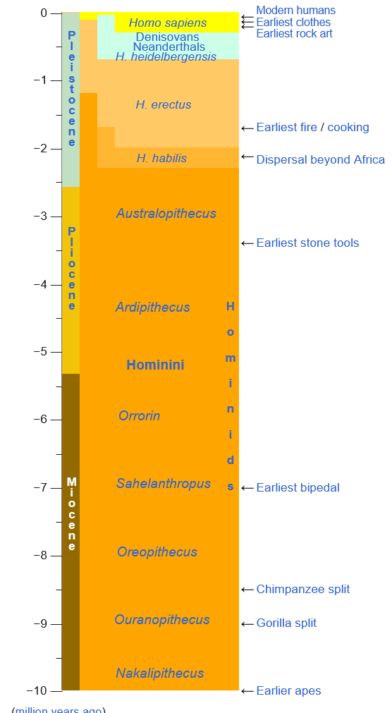
Τα πρωτα πλοια
Η ιστορία των θαλάσσιων σκαφών είναι παλαιότερη από την γραπτή ιστορία σε οποιονδήποτε πολιτισμό. Τα πρώτα σκάφη δεν κατασκευάστηκαν από τους νέους (σύγχρονους) ανθρώπους αλλά από τους προκατόχους τους, τον Homo Erectus πριν από περίπου 800.000 χρόνια και έτσι πιθανότατα εξαπλώθηκαν από την Αφρική σε άλλα μέρη του κόσμου. Τα αρχαιολογικά δεδομένα αναφέρουν ότι το παλαιότερο σκάφος στον κόσμο χρονολογείται από το 8200-7600 π.Χ.
Tο πρώτο θαλάσσιο μεταφορικό μέσο είναι το ονομαζόμενο κανό της Pesse και ανακαλύφθηκε στην Ολλανδία. Ήταν μια πιρόγα μήκους τριών ποδιών (περίπου 90 εκατοστά) , που σημαίνει ότι φτιάχτηκε από έναν κοίλο φλοιό του δέντρου Pinus Sylvestris (πεύκο).
Ωστόσο, οι ειδικοί πιστεύουν ότι πλωτά σκάφη χρησιμοποιούνταν πολύ πριν από αυτό.
Το γεγονός αυτό επιβεβαιώνεται από την αρχαιότερη απεικόνιση ενός πλοίου σε ένα βράχο, που βρέθηκε ως σκάλισμα στο Αζερμπαϊτζάν που χρονολογείται από το 10.000 π.Χ. Έδειχνε ένα κωπηλατικό πλοίο με καλάμια που μετέφερε περίπου 20 άνδρες.

Slide 5
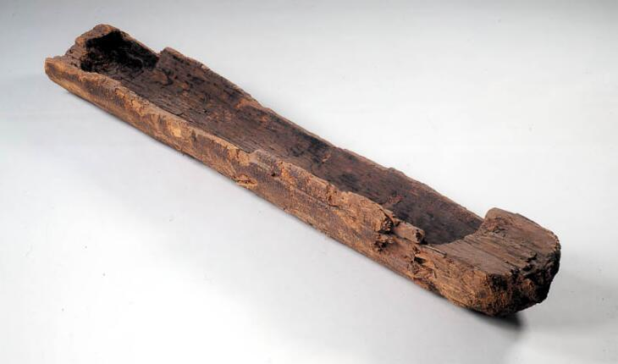
Κανώ της Pesse – Μουσείο Drents – Assen Ολλανδία.

Slide 6
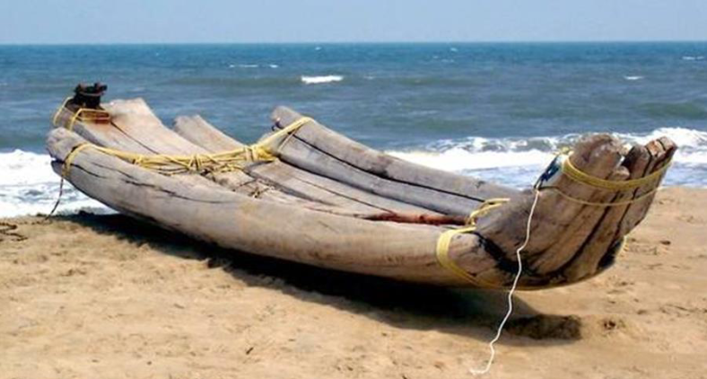
Τα πρώτα «εμπορικά πλοία» ήταν μεμονωμένα κούτσουρα στα οποία φορτωνόταν μικρό φορτίο και επέπλεαν με το ρεύμα των ποταμών. Τελικά, περισσότερα κούτσουρα δέθηκαν μεταξύ τους ώστε να μεταφερθούν μεγαλύτερα φορτία.

Slide 7
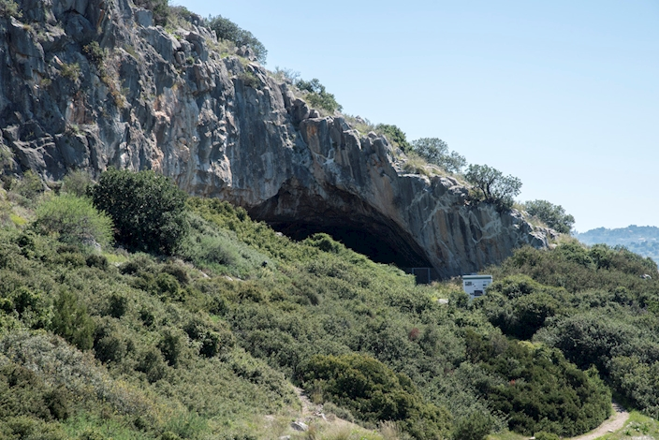
Ελληνικεσ θαλασσιεσ μεταφορεσ στην νεολιθική εποχη
Ένα από τα σημαντικότερα σπήλαια της Ευρώπης και μία από τις σημαντικότερες προϊστορικές θέσεις του ελληνικού χώρου, το σπήλαιο Φράγχθι, βρίσκεται στην βόρεια ακτή του κόλπου της Κοιλάδας Ερμιονίδας του νομού Αργολίδας στην Πελοπόννησο.
Μέχρι σήμερα έχει διερευνηθεί μέσω των ανασκαφών περίοδος 25.000 χρόνων και υπάρχουν ενδείξεις, ότι το σπήλαιο κατοικούταν συνεχώς από το 20.000 μέχρι το 3.000 π.Χ., οπότε και γκρεμίστηκε.
Το σπήλαιο φτάνει στην ακμή του στη Μέση Νεολιθική (5.000-4.500 π.Χ.) και την Ύστερη Νεολιθική περίοδο, που ακολουθεί για τα επόμενα 500 χρόνια. Αυτήν την περίοδο βρέθηκε οψιδιανός, ένα πέτρωμα που υπάρχει μόνο στη Μήλο, 140 χμ. (80 μίλια) μακριά και φέρνει μία αληθινή επανάσταση σχετικά με την αντίληψη για τις θαλάσσιες μεταφορές.
Ο οψιδιανός εξορίζει τα προηγούμενα εργαλεία από σχιστόλιθο και δίνει την δυνατότητα να φτιαχτούν πολύ καλύτερα με μεγαλύτερη αντοχή. Μία απόπειρα που έγινε να επιβεβαιωθεί η θαλάσσια επικοινωνία Ερμιονίδας – Μήλου ήταν στις 14/06/87, όταν τετραμελές πλήρωμα πήγε από την Ερμιόνη στη Μήλο με πλοιάριο από πεύκα, που είχε κατάρτι και πανί, πήραν οψιδιανό και γύρισαν στην Ερμιόνη.

Slide 8
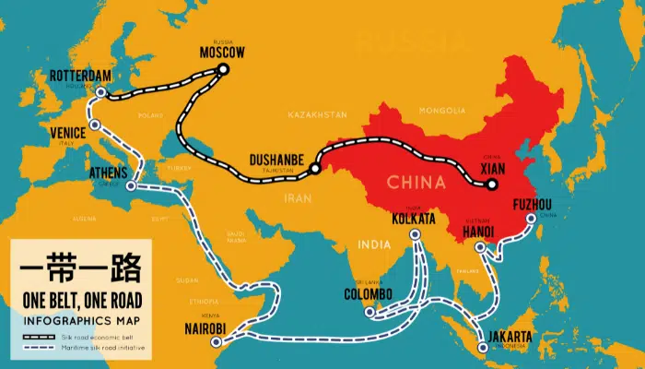
Η δημιουργια θαλασσιων εμπορικων δρομων
Πριν από περίπου 5.000 χρόνια, διαμορφώνται οι πρώτοι μεγάλοι εμπορικοί δρόμοι μεταξύ των παράλιων κρατών.
Λόγω των ληστών που έκαναν επιθέσεις σε καραβάνια, τα ταξίδια στη ξηρά είχαν γίνει επικίνδυνα οπότε αναζητήθηκε άλλος τρόπος μεταφοράς των εμπορευμάτων. Το δια θαλάσσης εμπόριο αναπτύχθηκε από αυτή τους την ανάγκη.

Slide 9
Η ναυτιλια στα ελληνικα αρχαϊκα χρονια
Η ελληνική ναυτιλία δεν αποτελεί χαρακτηριστικό μόνο των σύγχρονων χρόνων. Έχει τις ρίζες της στα πρώιμα αρχαία χρόνια. Η μορφολογία του ελληνικού χώρου, η έκταση των παραλιών και των νησιών διαδραμάτισαν σημαντικό ρόλο στην άνθηση και την ανάπτυξη της ελληνικής παρουσίας στα ναυτικά δρώμενα και η ίδια η θάλασσα συνέβαλε καθοριστικά στην εξάπλωση του Ελληνισμού1. Τα πρώτα ευρήματα πλοίων εμφανίζονται στο Αιγαίο ήδη από το 7.000 π. Χ. από τα κυκλαδικά πλοία που ανέπτυξαν την πρώτη οργανωμένη ναυτιλιακή δράση στο Αιγαίο και την κυριαρχία των Μινωιτών που ακολούθησε, τίθενται ήδη οι βάσεις για την ελληνική κυριαρχία στη θάλασσα που θα ακολουθήσει τα επόμενα χρόνια έως και σήμερα. Το επόμενο σημείο σταθμός μετά την καταστροφή του Μινωικού πολιτισμού ταυτίζεται με την Μυκηναϊκή εποχή. Ήδη από το 1470 π. Χ., οι Μυκηναίοι ανέπτυξαν σημαντική εμπορική δραστηριότητα σε όλη την ανατολική Μεσόγειο.

